Slide 1
Hagan Ahora
How do you say “to be” in Spanish?
Hint: there are 2 ways

Slide 2
Ser vs. Estar
Ser- to be
You use it for:
P-profession
O-origin (nationality)
P-permanent characteristics
(physical and personality traits)
Soy | Somos
Eres
Es | Son
You use ser with these adjectives:

Slide 3

Estar- to be
F-feelings
E- emotions
L-locations
T-temporary states
estoy | estamos
estás
está | están
You use estar with these adjective:

Slide 4
Are these adjectives Ser or Estar? Why?
Pelirrojo
Alto
Cansado
Feliz
Joven
Venezolano
Lejos de
A la izquierda de
Artista
Trabajador

Slide 5
Matamoscas
SER | ESTAR

Slide 6
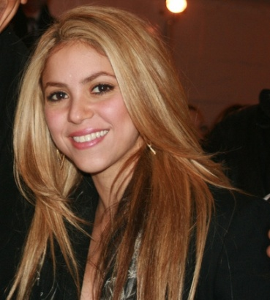
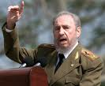
Describe a Shakira y Fidel Castro

